Slide 1
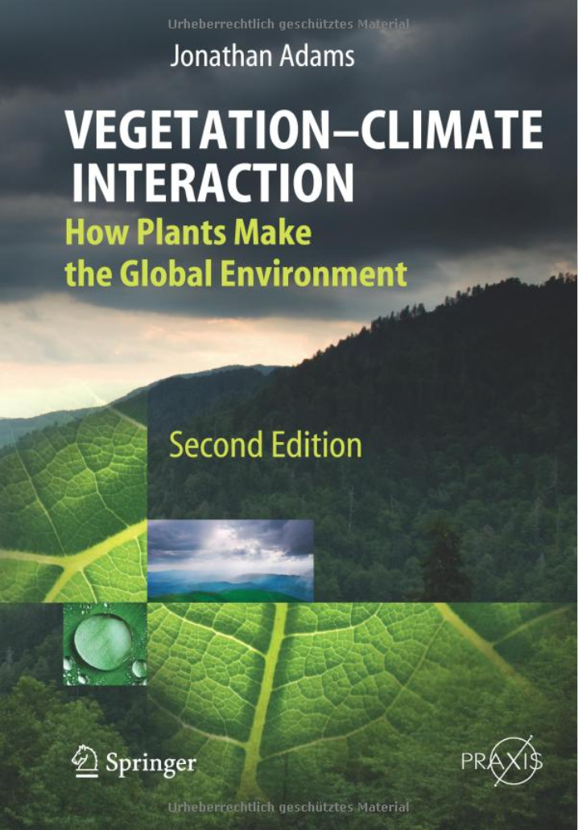
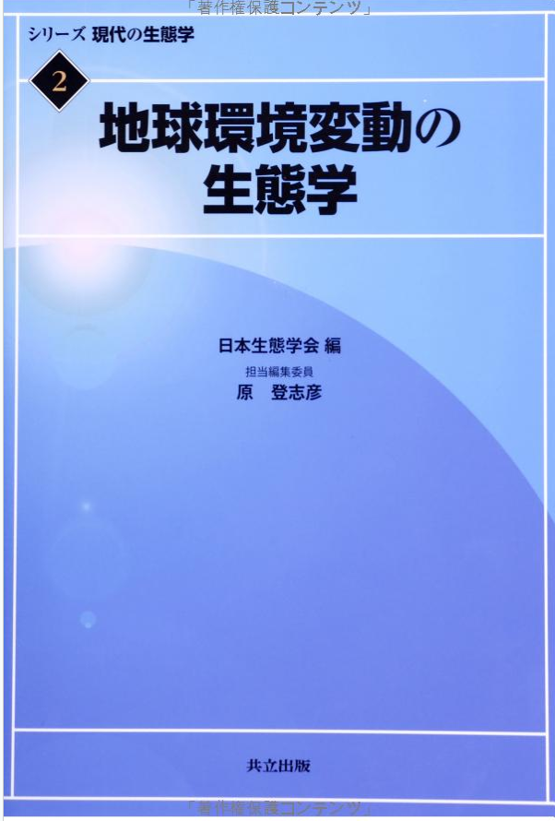
植生から気候環境へのフィードバック
主な参考文献
佐藤永（2014）シリーズ現代の生態学2巻「地球環境変動の生態学」, 共立出版, 7章「植生と気候の相互作用と、動的全球植生モデル」, pp129-147

Slide 2
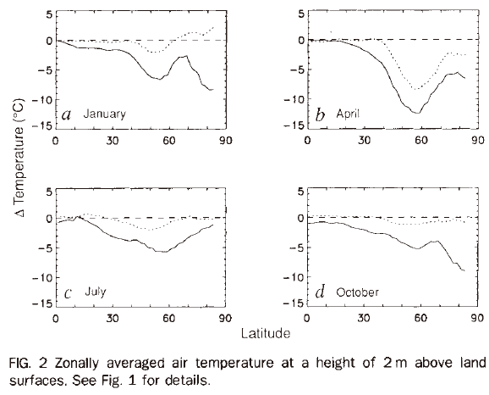
例１：亜寒帯林は、その低いアルベドにより、大気を暖めている
北緯45度以北の森林帯を全て伐採した場合の気温変化
（大気-海洋結合モデルによるシミュレーション）
１月
４月
海面温度と海氷は
森林伐採前の状況に固定
Bonan et al. (1992) Nature, 359
７月
１０月
海面温度と海氷とも
動的にシミュレート
高緯度帯の森林を全て伐採すると、地球は涼しくなる！
というシミュレーション結果が得られている
Notes:
ただし、炭素循環への影響などはなにも考えていない。
Bonan et al. (1992)は、現在の地球の北緯45度以上に分布する森林を全て取り除いた条件でAGCMのシミュレーションを行うと、植生を除いた地域、およびそれよりも低緯度の地域にわたって、大幅な寒冷化が生じることを示した。
実線 ：SSTと海氷も動的にシミュレートした場合。
破線：SSTと海氷はPrescribed
この実験から読み取ることができる事：海氷がアルベドを低下させ寒冷化を増幅し、そして海水が低緯度にまで低温を運び、また他の季節にも春先の低温を伝える。

Slide 3
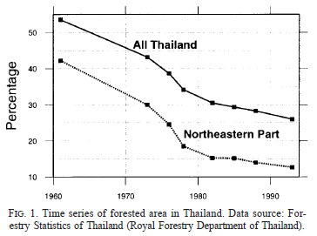
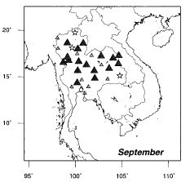
例２：熱帯域では、森林は蒸発散量を高めることで降水量を増やしている
タイの森林率推移
過去50年間における9月の降水量トレンド
出典：Kanae et al. (2001) Journal of Hydrometeorology 2(1)
▲：負のトレンド
☆：正のトレンド
○：トレンド検出できず
統計的有意なトレンドは大きな記号で示している
タイ北部では過去50年間に９月の降水量が著しく低下した
これは、その間に進行した森林率の低下によると考えられている
Notes:
７，８月などは、ベンガル湾からのモンスーンが強く、陸面改変の影響は顕在化していない

Slide 4
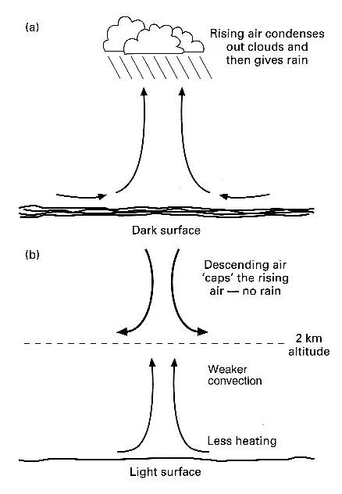
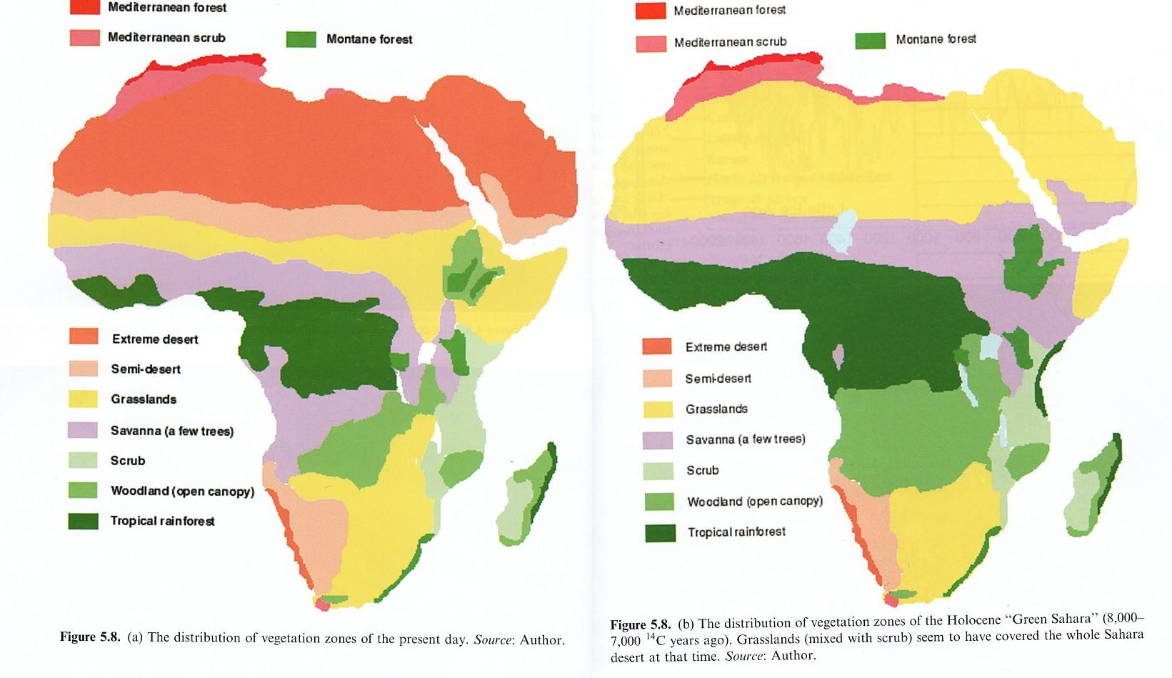
例３：アフリカ北部では、植生はそれ自身を維持すると
現在の植生分布
8000～7000年前の植生分布
植生ありの時
アルベドは低く、より強い上昇気流が発生、雲と雨が生じやすくなる。
緑のサハラ
植生なしの時
アルベドは高く、上昇気流は弱く、上空からの暑く乾燥した沈降気流を押し戻すことが出来ない。
図：Adams (2009), Vegetation-Climate Interaction, 2nd edition
緑のサハラの主な成因は、当時の地球の軌道要素が生じさせたモンスーンの強化。しかし、それのみでは、この規模の緑化は生じないと考えられている。
サハラ域において１度成立した植生は、それ自身を維持させるという、正のフィードバックを持つと考えられている
Notes:
この湿潤な気候の理由は、一つには、当時の地球軌道においては太陽放射量の季節変化が現在よりも大きく 、それによって夏期の陸面と海面との温度差がより高くモンスーンが活発になることで、海洋から内陸へ輸送される水蒸気量が多かったからだと考えられる。現在の近日点は１月初旬。9000～6000年前のグリーンサハラの時代は、近日点は夏に近く、それによって季節性が現在よりも大きかったため、モンスーンが活発となっていた。また、地軸の傾きが現在は23.4度、当時は約24度で、これによってもモンスーンを活発にしていた。
しかしそのような地球軌道の違いだけでは、植生帯を５°北上させるほどの気候は出力されないことが、その後のAGCMを用いた研究で明らかとなった(Kutzbach et al., 1996)。
そして地球軌道だけではなく、植生の分布を当時の分布に近づけた条件でシミュレーションを行った場合に、より当時に近い気候が出力されることから、緑のサハラの少なくとも一部は、植生帯の拡大に伴う大気-陸面間の相互作用の変化によって生じたと考えられる。

Slide 5
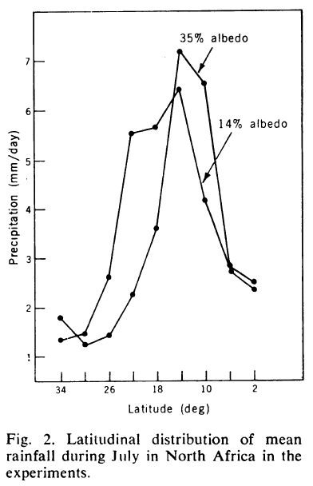
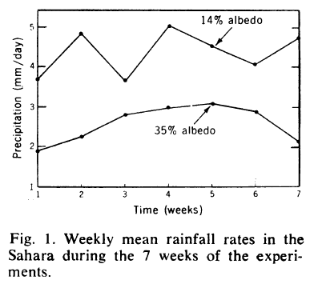
Charney(1975)の実験結果２
Charney(1975)の考えたメカニズム
Charney(1975)の実験結果１
・砂漠は植生帯よりもアルベドが高く、より多くの太陽光を反射し宇宙に戻すため，大気境界層上端付近（高さ1～2km付近）の気温を下げる。
・すると地表からの大気の対流が弱まり、この地域の上空に元々ある沈降気流に押され気味となるため、雲や降水量が減少する。
・雲には、赤外放射を封じ込める機能があるため、雲量の減少は地表面からより多くの赤外放射を宇宙に戻すことに繋がり，その為さらに大気境界層上端の気温は下がり、沈降流は強まる。
・これらより、砂漠には乾燥した空気が吹きつけ、砂漠が維持される。
・そして、そのような砂漠地帯に一度、植生が入り込むと、このフィードバック関係が崩れるため、その植生が維持される方向に気候が変化（湿潤化・気温低下・雲量増大に伴う地表面放射量の緩和）する。
サハラ域のアルベドを14％と35％に設定したときのGCM出力を比較すると、前者の方が高い降水量が得られる。
サハラ域のアルベドが低い条件で、降水域がより北部に拡大
図の出典：Charney et al. (1975) Science 187
Notes:
ここで生じた植生帯の拡大に伴う大気-陸面間の相互作用の変化とは，どのようなものであろうか．
Charneyら(1975)は，熱帯域の砂漠は，大気との相互作用によって，それ自身を維持させる正のフィードバックを持つと考えた．
この他、しばらく植生が維持されると、土壌の保水力が高まるというフィードバックも働くはず。

Slide 6
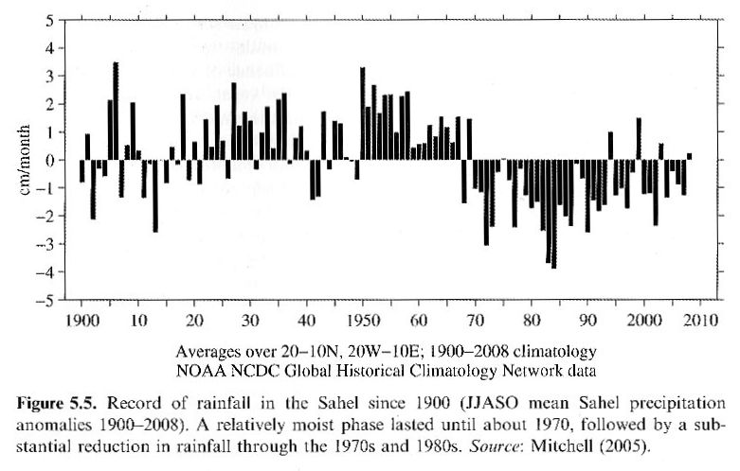
サヘルにおける20世紀初頭からの降水量変動
乾燥・湿潤のトレンドが数年以上続くというトレンドが生じる傾向あり。このようなトレンド持続性の理由の一つに、植生-大気間の正のフィードバックがあると考えられている。
図：Adams (2009), Vegetation-Climate Interaction, 2nd edition
Notes:
この地域は、数千年にわたって農業や牧畜に利用されてきたが、それらは不安定な降水に依存している。サヘル域では、乾燥・湿潤のトレンドが数年以上続くという、トレンドが生じる傾向がある。このような乾燥・湿潤トレンドが持続する理由の一つに、植生-大気間の正のフィードバックがあると考えられている。
植生は1度成立すると、乾燥に対して割と強く、逆に乾燥からの回復は比較的短時間で完了する。そのため、乾燥トレンドは徐々に生じるが、湿潤トレンドは急に生じるという傾向が期待される。実際の傾向もそのようになっているようにみえる。←とのことだが、イマイチ良く分からない

Slide 7
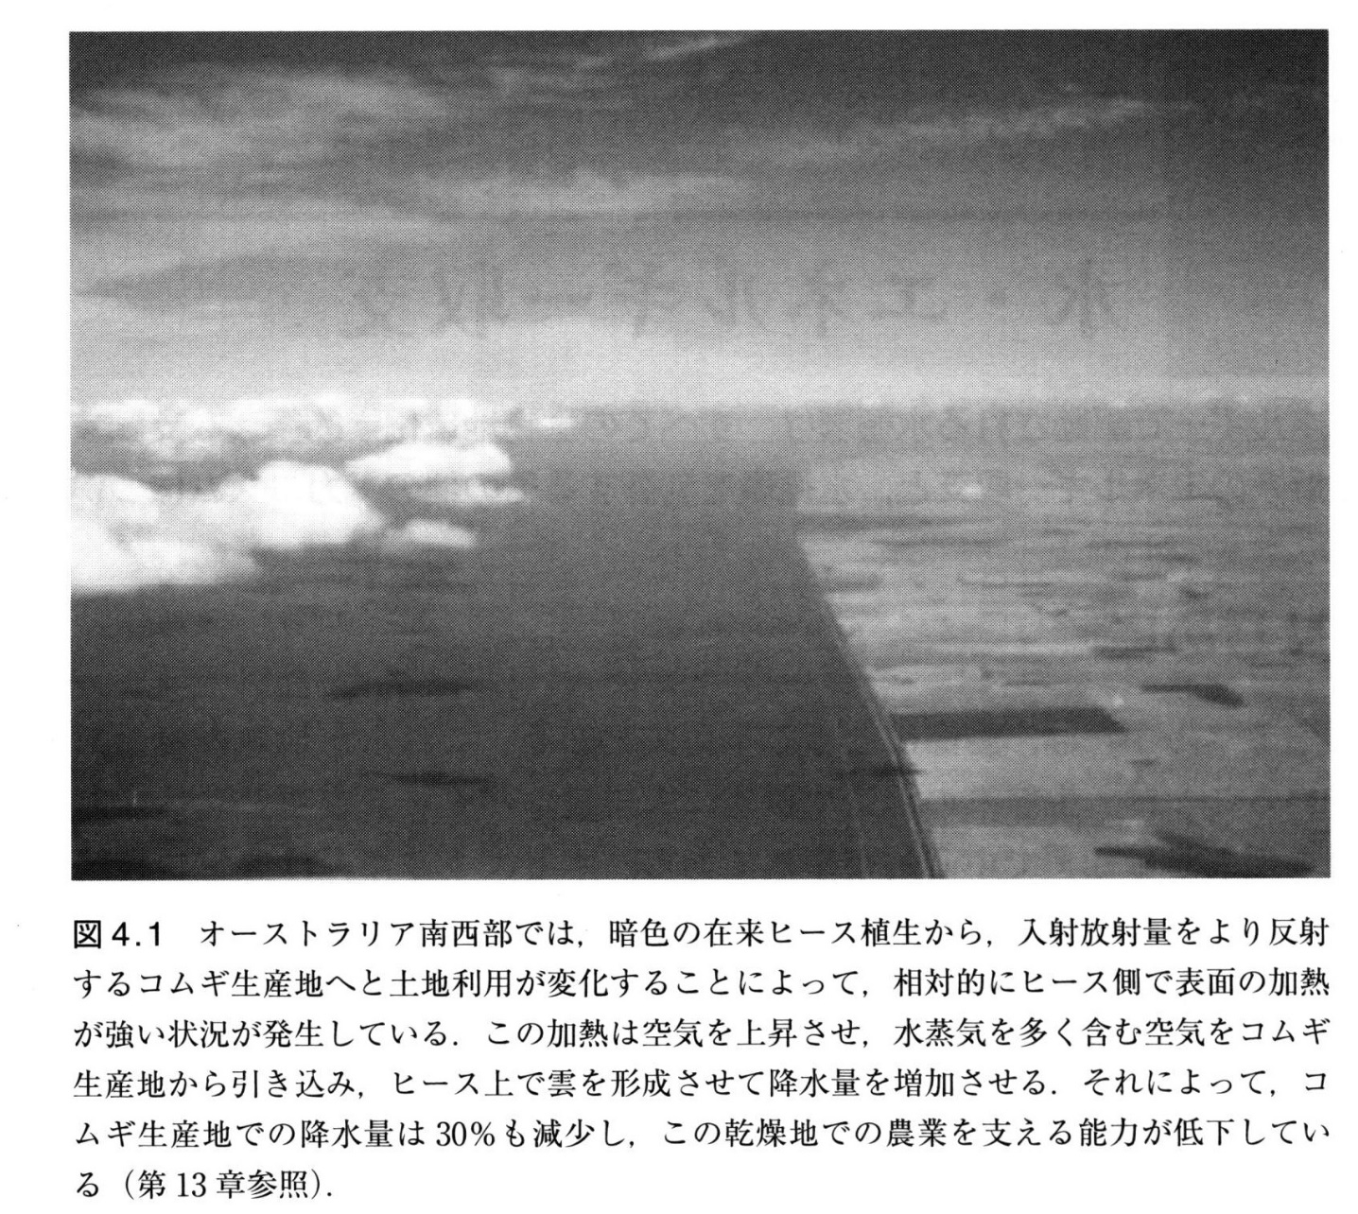
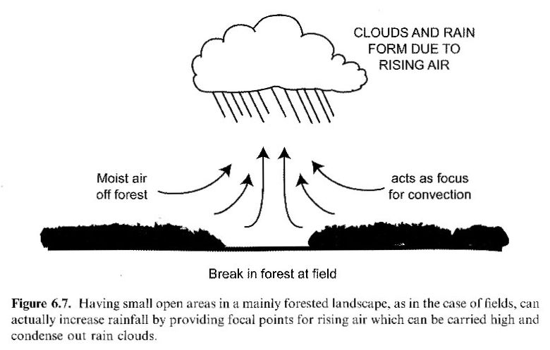
例４：人による植生改変がもたらした気候変化
図：Adams (2009), Vegetation-Climate Interaction, 2nd edition
左の例では、アルベドの低いエリアで降水量が増加、右の例では、その逆となっている。
この差を生じさせているのは、主には土地改変領域の広さの違い。
図：加藤知道監訳「生態系生態学第2版」森北出版
Notes:
あと、植生の蒸散量の違いとか、そもそもの地域の飽差とか、諸条件が関わるはず

Slide 8
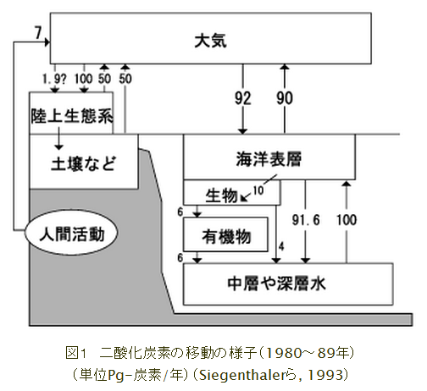
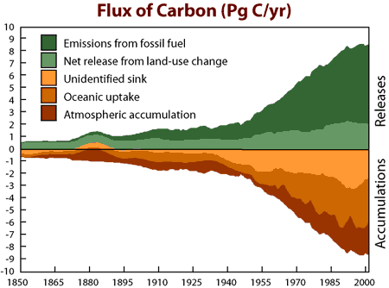
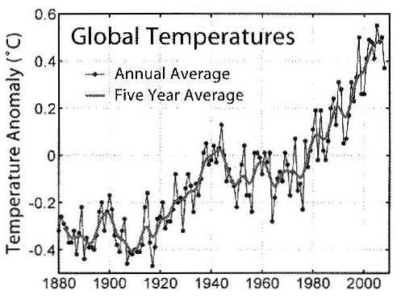
例５：炭素収支を通じた全球気候への影響
これまでの化石燃料の燃焼と土地利用によって排出されたCO₂のうちその少なくとも半分くらいは、海洋と陸面に吸収されたと考えられている。
これまで見てきた例１～４は、全て生物物理過程によるフィードバックであり、その影響は地域限定的。この例５のような、大気中CO₂濃度などを通じた生物化学的過程によるフィードバックは全球的なものとなる。
Notes:
ここまで見てきた例は、全て生物物理学過程によるフィードバック。これは生物化学過程によるフィードバック。

Slide 9
広域植生モデルの現状
主な参考文献
Fisher et al. (2018) Vegetation Demographics in Earth System Models: a review of progress and priorities. Global Change Biology 24(1) 35-54
伊藤昭彦, 小出大, 中河嘉明 (2017) 陸域生物圏モデルの開発と温暖化研究：最近の動向, 天気, 64(6), 409-427.
佐藤永, 伊藤昭彦, 橋本昌司 (2018) モニタリングに基づく物質動態広域評価の最前線-広域における炭素・窒素・水の動態を探る 8. 全球スケールの陸域物質動態シミュレーション, 日本土壌肥料学雑誌, 89(2), 152-160.
Sato H, Ito A, Ito A, Ise T, Kato E (2015) Current Status and Future of Land Surface Models, Soil Science and Plant Nutrition, 61(1), 34-47
佐藤永 (2014) 植生と気候の相互作用と、動的全球モデル, in 地球環境変動の生態学, edited by 原登志彦, pp. 129-147, 共立出版, 東京.
佐藤永 (2008) 生物地球化学モデルの現状と未来 - 静的モデルから動的モデルへの展開, 日本生態学会誌, 58(1), 11-21.

Slide 10
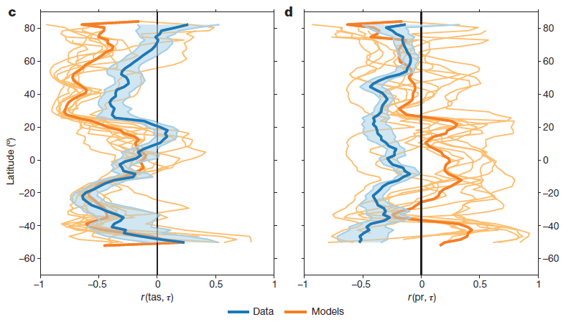
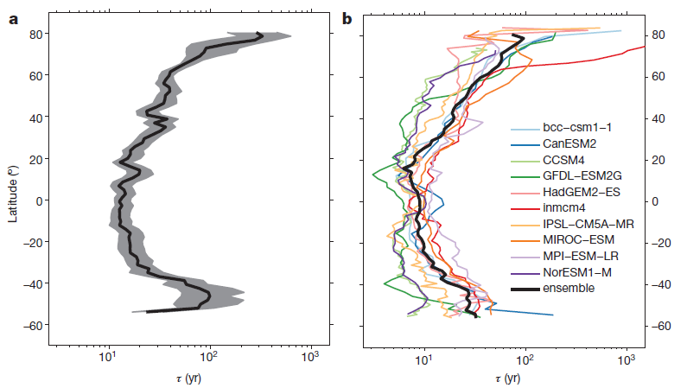
陸域生態系モデルの現状
光合成で陸面に取り込まれた炭素の回転率（緯度方向の分布）
気温感受性
降水量感受性
実測ベース
シミュレーション
実測ベース
シミュレーション
出典：Carvalhaisら(2014) Nature 514
現在の気候条件でシミュレーションの結果を一致させているモデルの構造が、現実のメカニズムを的確に反映していない可能性が高い。
よって、気候変動への応答の予測信頼性は、未だ高くない。

Slide 11
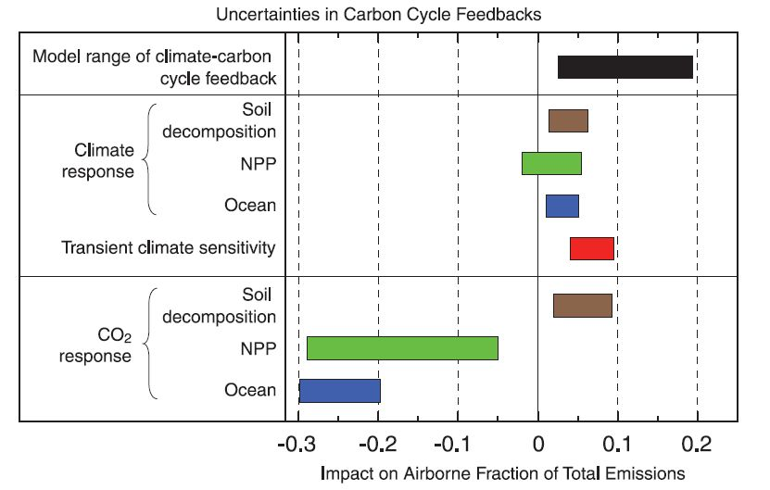
Ecosystem feedbacks to climate
©IPCC 2007; WG1-AR4
negative
feedback
positive
feedback
Due to feedbacks, the response of the terrestrial biosphere is now one of the largest sources of uncertainty the amount of climate change over the 21th century
Notes:
Uncertainties in carbon cycle feedbacks estimated from analysis of the results from the C4MIP models. Each effect is given in terms of its impact on the mean airborne fraction over the simulation period (typically 1860 to 2100), with bars showing the uncertainty range based on the ranges of effective sensitivity parameters given in Tables 7.4 and 7.5. The lower three bars are the direct response to increasing atmospheric CO2 (see Section 7.3.5 for details), the middle four bars show the impacts of climate change on the carbon cycle, and the top black bar shows the range of climate-carbon cycle feedbacks given by the C4MIP models.

Slide 12
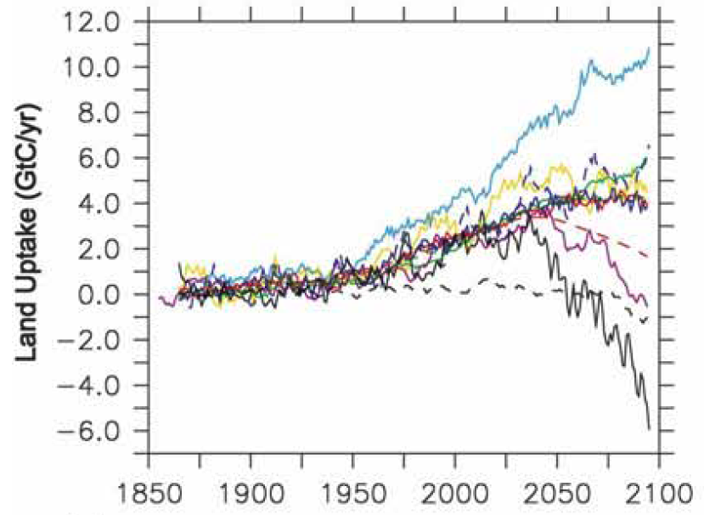
Predictions for the long-term responses of terrestrial ecosystems to climate change from the IPCC 4th Assessment.
HadCM3LC
IPSL-CM2C
IPSL-CM4-LOOP
CSM-1
MPI
LLNL
FRCGC
UMD
UVic-2.7
CLIMBER
BERN-CC
Freidlingstein
et al. 2006
There is a large degree of uncertainty in the predicted response of the terrestrial biosphere to anthropogenic climate change.
Due to feedbacks, the response of the terrestrial biosphere is now one of the largest sources of uncertainty the amount of climate change over the 21th century.
Notes:
12

Slide 13
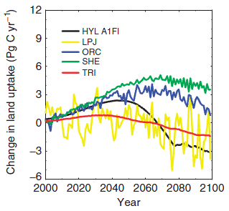
Current (poor) state of DGVMs
Responses of land carbon uptake to climate change under IPCC A1F1 carbon emission scenario
Sitch et al. (2008)
The response of the terrestrial biosphere is now one of the largest sources of uncertainty for climate change over the 21th century
Notes:
13

Slide 14
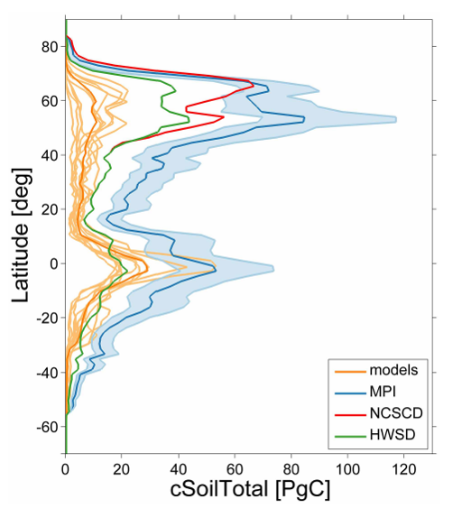
扱いの改善が望まれるプロセス１：土壌炭素
CMIP5参加モデル出力
土壌炭素の緯度方向分布
モデル vs 実測ベースのデータ
実測ベースのデータ
(MPI以外は、深さ1mまで)
現在のESMは、特に高緯度帯の土壌炭素を過小推定しており、今後は、凍土や泥炭に埋蔵されている炭素なども考慮する必要がある。
米国エネルギー省は2011年より”Next-Generation Ecosystem Experiments, NGEE–Arctic” という研究プログラムに1億ドルの予算を付けており、高緯度帯の陸域炭素の気候応答研究を先導している
出典：Nunoら (2014) Nature 514.

Slide 15
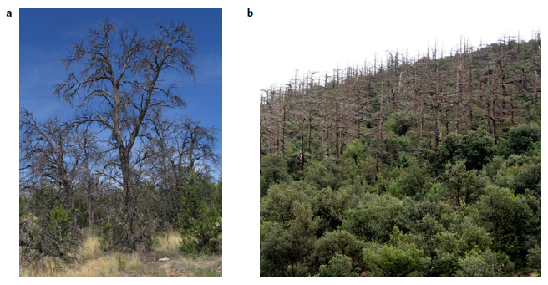
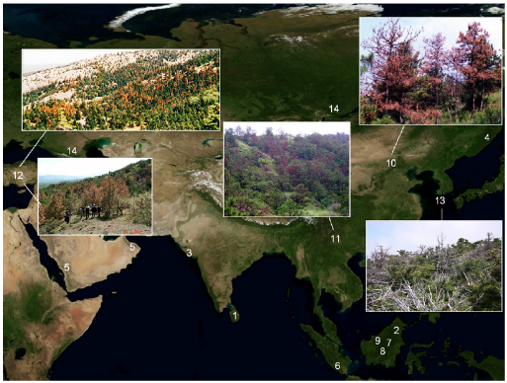
扱いの改善が望まれるプロセス２：乾燥枯死
近年、世界各所で乾燥による樹木の大量枯死が増加している
乾燥枯死リスクは、高木ほど大きい
出典：Allenら2010 For.Ecol.Manage. 259
出典：McDowell & Allen 2015 Nature Clim. Change
乾燥ストレスは、木本生物量が集中分布している熱帯域において特に厳しくなる見通し
今世紀末にかけて、
乾期の乾燥ストレスが
厳しくなる地域
和らぐ地域
乾期の乾燥の強さを示す指標であるMaximum Climate Water Deficit (MCWD)の30年間最大値を、20世紀末と21世紀末とで比較した。(with MIROC-ESM＠RCP8.5)
計算・画像提供：髙橋厚裕（気候変動リスク情報創生プロジェクト、テーマD）
個体ベースモデルを用いた乾燥枯死のモデリングが行われつつある

Slide 16
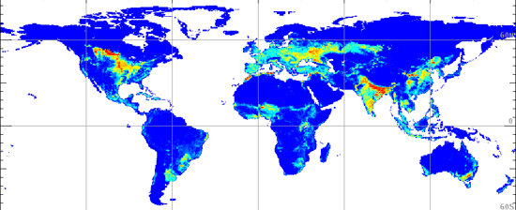
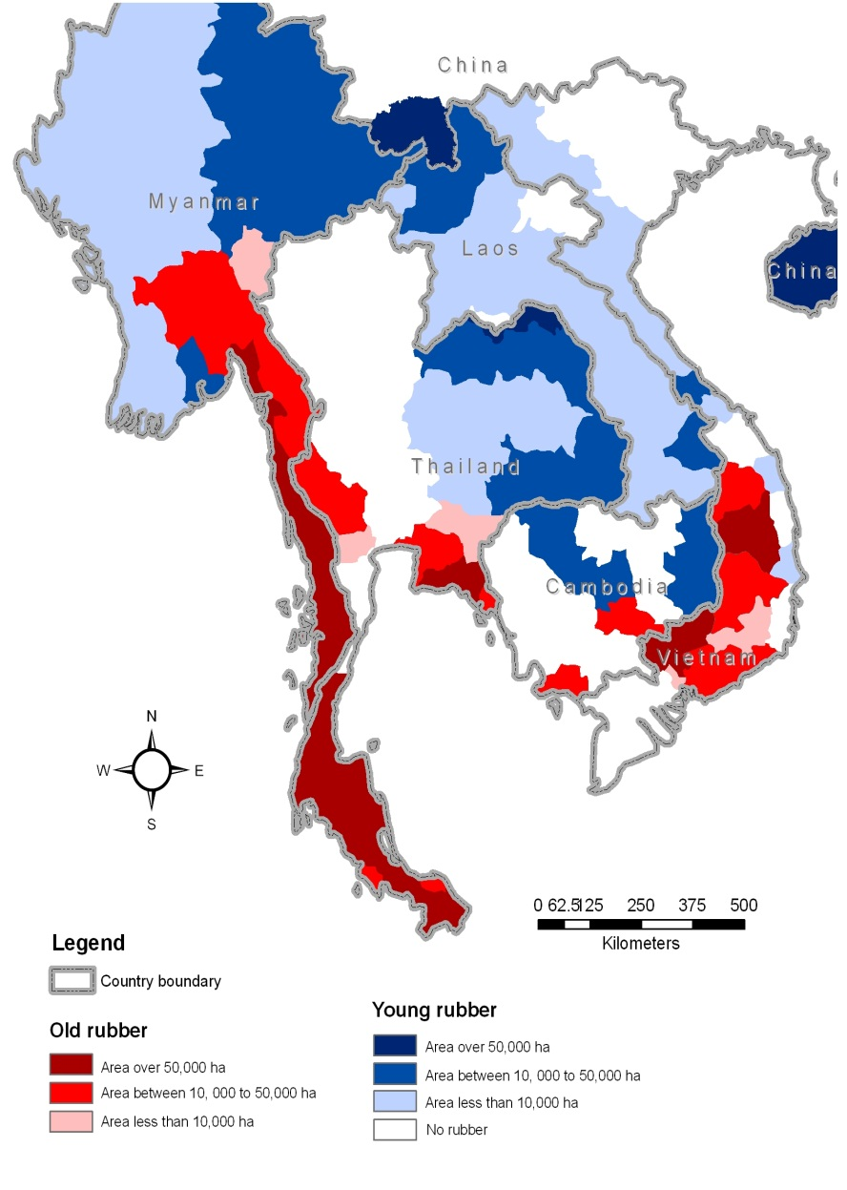
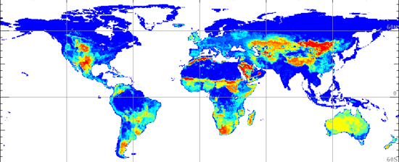
扱いの改善が望まれるプロセス３：土地利用
陸面のうち耕作地の割合
近年、インドシナ半島北部を中心にゴムの栽培面積が急増
中国雲南: 540 ha (1950) → 300,000 ha (2008)
ラオス : 100 ha (2003) → 180,000 ha (2010)
タイ :400,000 ha (1961) → 2,000,000 ha (2003)
新しい栽培地
以前からの栽培地
牧草地・放牧地の割合
出典：J. FOX @East-West Center
ゴム林は天然林に比べ、水利用量が多いため、ゴム造成後に以下のような環境変化も報告されている（Mann 2009, Science 325）
・霧が消えた
・河川流量が減り村の移転を強いられた
・土壌浸食が45倍に
図の作成：加藤知道、データ源：CMIP5指定のForcing Data
土地利用が気候変動に与える影響は、IPCC第5次報告書から検討が始まった。
地球システムモデルにおける、その扱いは極めて初期的な段階に留まっている

Slide 17
扱いの改善が望まれるプロセス４：その他
生物多様性
陸域生態系モデルでは、植物の種多様性を10種類前後の機能型に要約することが多い。全球を対象とするためにある程度の要約は避けられないが、本来なら個別に扱うべき遷移初期種や遷移後期種、また低木種や林冠種までをひとまとめにしており、十分な扱いがされているとは言えない。
種子拡散
花粉化石記録と古気候の再現を用いた研究からは、種子の分散距離の制限が、植生帯の移動を数十年から数千年のスケールで遅らせる事例が報告されている。
CO₂濃度変化が植物生産性に与える影響
植物群落の全体のCO₂濃度を人為的に上昇させ、それが群落の構造や機能に与える長期的影響を探るFACE実験が、世界各所で実施中。しかし最も歴史の長いFACE実験サイト（北米の2カ所）の間で、植生の応答が定性的に異なるなど、植物群落スケールでの定量的応答が一般化できる段階ではない。
個々の要素が、いかに予測不確実性に大きなインパクトを与えうるかという各論的な研究が熱心に行われる一方で、そのような研究から得られた知見を、統一的なモデルに取りまとめていこうとする努力は、不十分に感じる。

Slide 18
森林動態モデルの検証
(1) 振る舞いのそれらしさ
・モデルを作成するに際しては、前もって何も再現したいモデルであるのかを明確にしておく。その上で、モデルの予測を実際の現象と対比させる。
・元となったデータを得た森林とは別の森林の振る舞いを再現できるか否かを調べれば、更に進んだ検証となる
・再現できない場合、疑われるのは、a:そのモデルの一般性に限界がある、b:その森林では重要でなかった要素が別の森林では重要である、ｃ：入力データがある範囲から逸脱するとモデル内の近似式の誤差が大きくなる
(2) 構造の妥当性 ～自然の仕組みを適切に写し取れているか？～
対象となる森林をどのようなシステムと捉え、それをどのようにモデルの形に表現するのか。その表現に無理は無いか。
モデルは多かれ少なかれ、現実を単純化・抽象化するものであり、どの部分を本質的な要素としてモデルに組み入れ、どの部分を捨てるのかは、モデルをつくる目的に依存する。関心があるプロセスを捨てたモデルでは使い物にならないし、詳細に過ぎるモデルでは、かえって本質を見えづらくする。
(3) 関数の妥当性
変数がとる値の範囲も十分に注意する必要がある。なぜならば、変数の値がある範囲内であれば妥当な関数が、その範囲外ではとんでもない値をとる可能性が排除できないため
(4) パラメーターの妥当性
パラメータには少なからぬ推定誤差が含まれている。それらが、どのくらいシステム全体の挙動の不確かさを生じさせるのかについては感度分析により推定することが出来る。
出典：竹中明夫(2002), in 楠田・巌佐[編], 生態系とシミュレーション, 朝倉書店

